Slide 1
可逆计算
下一代软件构造理论

Slide 2
波粒二象性
组合 vs. 叠加
粒子：离散个体，嵌套组合
波：连续模式，干涉叠加
量子：粒子即波，波即粒子

Slide 3
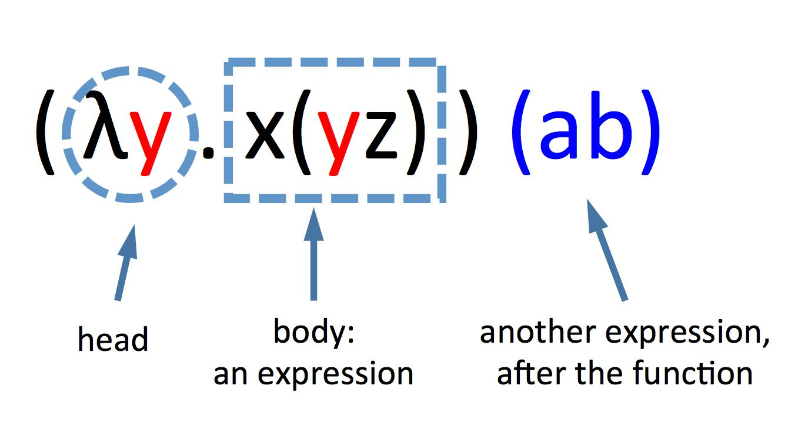
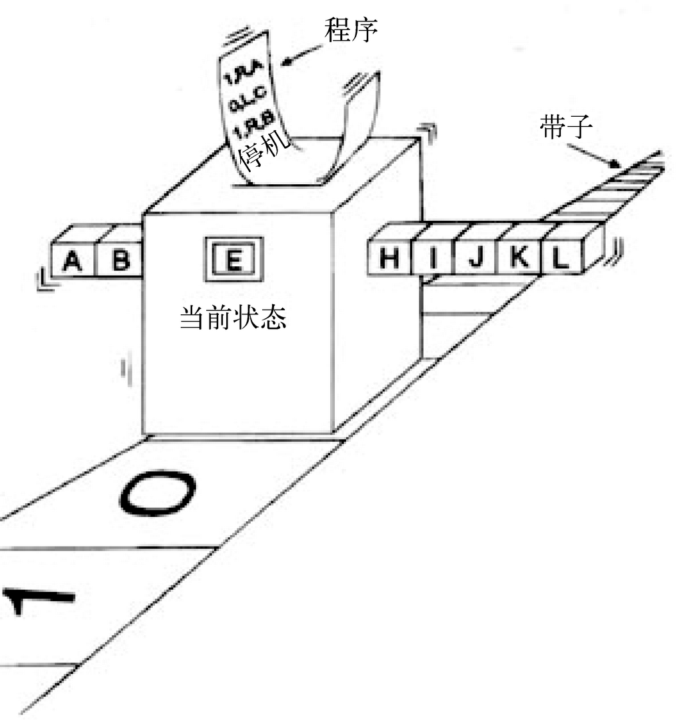

图灵完备的第三条技术路线
Y = F(X)
= (F0+F1)(X0+X1)
= F0(X0) + Delta
图灵机：固定机器，无限数据
$λ演算$：固定数据，无限机器
可逆计算：有限认知，微扰展开

Slide 4
可逆计算的核心公式
App = Delta x-extends Generator<DSL>
面向语言编程范式
产生式编程与面向差量编程的结合
先开发一个DSL，再用DSL表达业务
DSL是高效领域表达，细节差异用Delta补足

Slide 5
模型驱动的补完计划
App = Transformer(Model)
App = MDA + Delta
模型和转换器都是已知的，应用是未知的
未知=已知作为一个方程不可能长期平衡

Slide 6
模型驱动的补完计划
DSL
App
Generator<DSL>
App
Delta
Generator<DSL>
App
模型如何驱动的完备方案

Slide 7
差量无处不在
Delta
Delta
Delta
Generator<DSL>
App
Delta

Slide 8
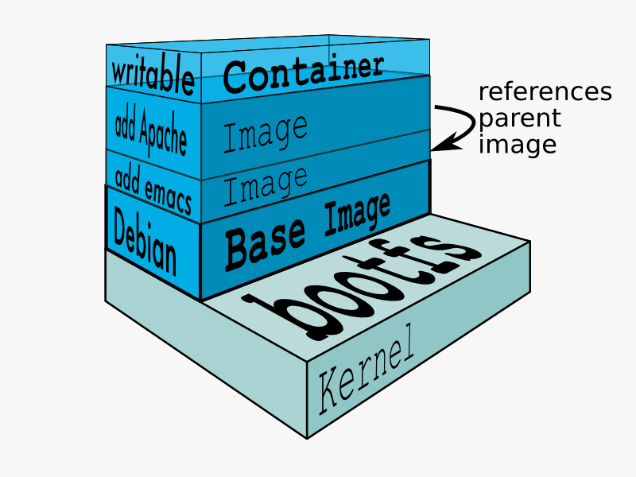
Docker的理论解释
DockerBuild<DockerFile>
overlay-fs
BaseImage
Docker可以看作是可逆计算的一个具体实例
所有基于差量概念的创新实践都可纳入
可逆计算理论框架

Slide 9
差量的普遍存在性
A = 0 + A
任何全量都是差量的特例
差量的差量是一个普通的差量

Slide 10
逆元的产生
面向对象: A > B
面向组件: A = B + C
可逆计算: B = A + (-C)
逆元扩大了软件结构的解空间
原先不存在通用解的技术问题转为通用解
可扩展性相关的设计能够抽象为固化实现

Slide 11















扩展软件复用原理
相同可复用
相关可复用

Slide 12
可扩展性
X = A + B + C
Y = A + B + D
= A + B + C + (-C + D)
Y = X + Delta
可扩展性等价于Delta的运算规律

Slide 13
面向差量的DSL结构空间
Delta
DSL结构空间
运行时
Page Delta
Page DSL
界面层
Loader
Flow Delta
Flow DSL
逻辑层
Generator
ORM Delta
ORM DSL
存储层
DSL结构空间支持更强大的Delta运算

Slide 14
Delta的独立性
Y = A + B
Y’ = (A + dA) + (B + dB)
= (A + B) + (dA + dB)
= Y + dY
Delta分散产生，但又能汇聚为一个独立的整体
必然存在可用于定位的无所不在的领域坐标系
Delta具有唯一的领域坐标
同一坐标处的Delta相互叠加

Slide 15
Delta的结合律
X = A + Delta1
Y = B + Delta1 + Delta2
= B + Delta3
复用：同一个Delta可以与不同的Base结合
抽象：多个Delta可以先行结合，然后再与Base结合

Slide 16
Tree结构空间
面向对象：Map = Map extends Map<Map>
可逆计算: Tree = Tree x-extends Tree<Tree>
计算范式从Map结构扩展为Tree结构
基于Tree和Delta概念重建程序结构空间
Tree结构引入具有丰富语义的领域坐标
领域空间的Delta才可以扩展到传统语言之外

Slide 17
横向分解
App = G<流程> + G<权限> + ..
App ~ [流程，权限，…]
每个DSL提供一个独立的特性维度
App投影到特性向量空间，自然实现特性分解
通过Delta补足现有DSL不充分的部分

Slide 18
纵向分解
ORM = Generator<Excel> + Delta1
Meta = Generator<ORM> + Delta2
View = Generator<Meta> + Delta3
Page = Generator<View> + Delta4
复杂的推理分解为多个步骤
每个步骤再进行差量化
通过Delta修正前一步骤的推理结果
整体模式类似深度学习的深度分解

Slide 19
差量化的软件生产线
GraphQL
界面
BizModel
Render
生成
XMeta
生成
生成
XPage
XORM
XView
_XORM
_XMeta
_XView
_XPage
生成
Excel

Slide 20
DSL森林
软件结构空间中发生的一切都通过程序语言表达
程序语言定义了软件结构空间的描述坐标系
通用程序语言是全局坐标系
DSL森林在不同的局部采用不同的领域结构坐标系
DSL是DDD中领域语言的最高形态
横向+纵向分解很自然的产生DSL森林

Slide 21
DSL扩展
TaskFlow = TaskFlow0 + G<BatchTask> +G<RecordModel>
无需针对任何XDSL设计扩展机制
多个独立设计的XDSL可以无缝嵌入
统一元模型和元编程机制

Slide 22
可视化
可视化模型 = 设计器(DSL)
DSL = 序列化(可视化模型)
可视化的本质是模型信息存在多种表象
不同表象之间可以进行可逆转换

Slide 23
差量化编辑
PageInEditor = DeltaPage x-extends Generator<ViewModel>
DeltaPage = PageInEditor x-diff Generator<ViewModel>
可视化编辑可以执行全量编辑
自动计算差量变更并单独保存

Slide 24
模板化
报表模板 = Excel + 报表扩展
Editor<报表模板> = Editor<Excel> + Editor<报表扩展>
任何Excel都是合法的Excel报表模板
模板设计器可以采用线性化设计

Slide 25
Delta定制
Loader :: Path -> Model
Possible Loader :: Possible Path -> Possible Model
Possible Path = DeltaPath + StdPath
Model = Loader<DeltaPath + StdPath>
Model = Loader<DeltaPath> x-extends Loader<StdPath>
一切概念都可以前置Possible算子
Possible X 意味着X的演化
虚拟文件系统提供统一的（名 -> 实） 转换

Slide 26
沿时间线逆行
App[t] = Delta[t-1] x-extends Generator[t]<DSL[t]>
可以在t时刻再确定Generator和DSL
基类的变化独立于派生类

Slide 27
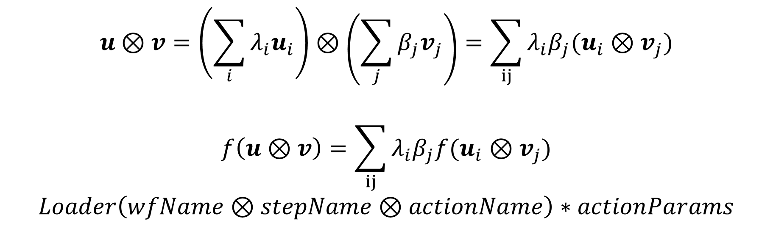
张量积
$$u⊗v=\left(\sum_{i}{λ_{i}u_{i}}\right)⊗\left(\sum_{j}{β_{j}v_{j}}\right)=\sum_{ij}{λ_{i}β_{j}(u_{i}⊗v_{j})}$$
$$f\left(u⊗v\right)=\sum_{ij}{λ_{i}β_{j}f(u_{i}⊗v_{j})}$$
$$Loader\left(wfName⊗stepName⊗actionName\right)∗actionParams$$
框架的作用类似于张量积上的线性运算
可逆计算被封装为统一加载器
运行时不需要了解差量概念

Slide 28
对偶设计
F(A) ~ B, A ~ G(B)
F(A+dA) = B + dB, A + dA = G(B + dB)
JSON + Meta => Entity, Entity + Meta => JSON
信息守恒
永远采用data + metadata的配对设计
Delta扩展信息可以作为metadata保存
通过补充Delta信息实现双向可逆转换

Slide 29
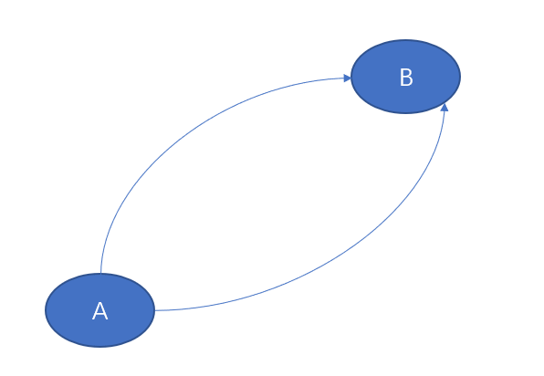
描述式 vs. 命令式
命令式 = Generator<描述式>
命令式指定详细执行路径
描述式仅指定当前位置和期望目标
自动推导、选择优化路径

Slide 30
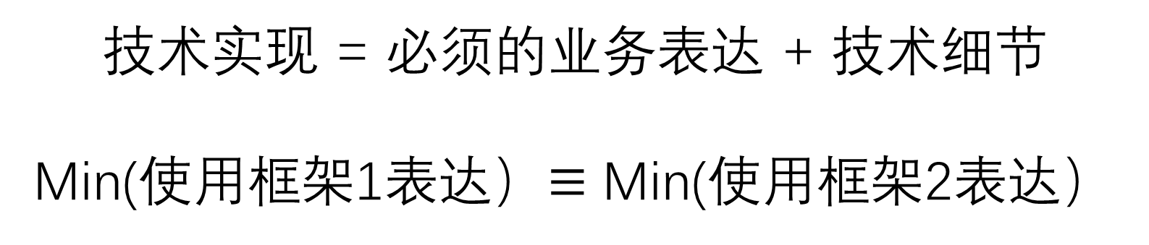
框架无关性
技术实现 = 必须的业务表达 + 技术细节
Min(使用框架1表达）$≡$ Min(使用框架2表达）
最小化信息表达具有某种唯一性
同一信息的不同表象之间可以进行可逆转换
业务与技术无关，存在于某个信息表达子空间

Slide 31
编译器 vs. 解释器
Page = renderAmis(json, data)
= (renderAmis(json))(data)
Component = renderAmis(json) // 编译
Page = Component(data) // 运行
编译相当于函数的partial apply
低代码并不意味着低性能

Slide 32
避免裸对象
EnhancedTaskStep = TaskStep + Decorators
EnhancedObject = NakedObject + Interceptors
所有函数和对象都可以经过环境修饰
通过环境间接发生相互作用

